Slide 1
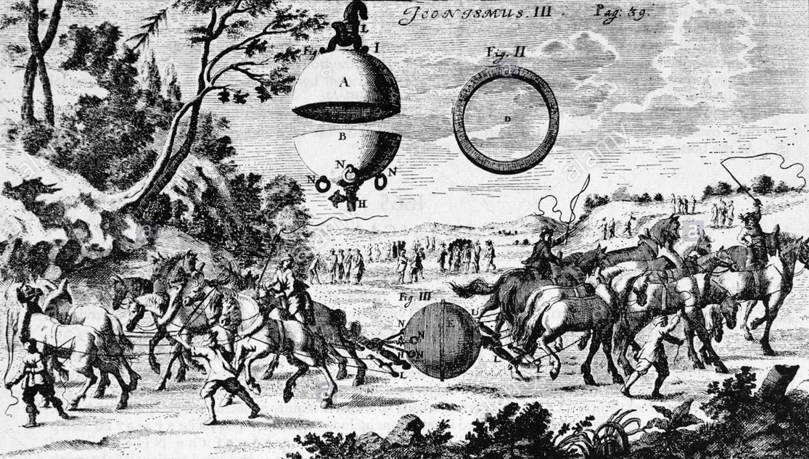
Force pressante

Slide 2
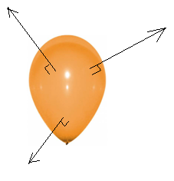
Gonflez un ballon de baudruche et observez.

Slide 3
L’action exercée par l’air sur une surface est orthogonale à cette surface.
Quand vous soufflez, l’air exerce sur les parois du ballon une pression.
Le ballon se déforme, j’en déduis qu’il subit une action modélisé par une force.

Slide 4
Questionnement
Les trois grandeurs surface, pression et force
sont-elles reliées ? Si oui, comment ?

Slide 5
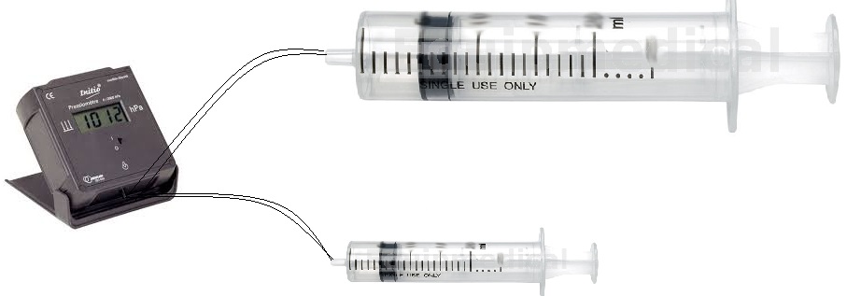
Pour le découvrir, il faut fixer l’une de ces grandeurs de faire varier les deux autres.
Expérience 1

Slide 6
Dans cette expérimentation, quelle est la grandeur qui est fixée ? La pression.
Lucie expérimente. Quand la surface augmente, la force augmente aussi.
Résultat 1.

Slide 7
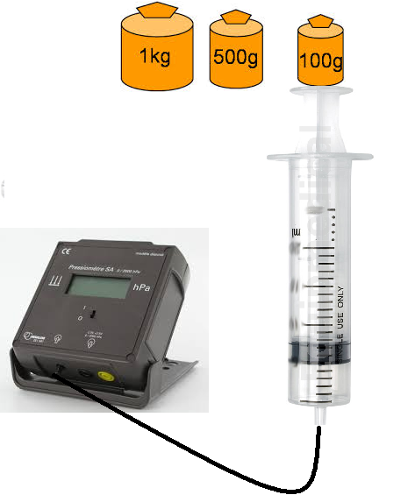
Expérience 2

Slide 8
Dans cette expérimentation, quelle est la grandeur qui est fixée ? La surface.
Lucien expérimente. Quand la masse augmente, (et donc le poids aussi, car P = m.g), alors la pression augmente.
Résultat 2.

Slide 9
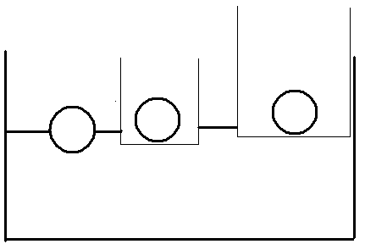
Expérience 2

Slide 10
Dans cette expérimentation, quelle est la grandeur qui est fixée ? La force pressante. (On néglige la masse du bécher).
Vaitea expérimente. Quand la surface
augmente, la pression diminue.
Résultat 2.

Slide 11
A l’aide des résultats R_{1,} R₂ et R_{3,} choisissez la bonne relation.
P = F/S ou P= F.S

